Slide 1
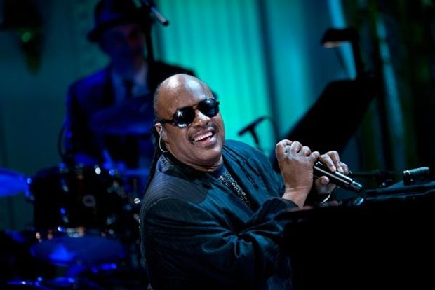
Стіві Вандер

Slide 2
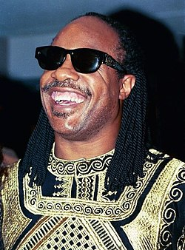
Стіві Вандер - справжнє ім'я Стівленд Гардвей Джадкінс. Народився 13 травня 1950, Саґіно, Мічиган, США) — американський музикант, співак, клавішник, композитор, аранжувальник, автор текстів, продюсер.

Slide 3
Біографія
У невеликому американському містечку Сагинау в штаті Мічиган в бідній родині 13 травня 1950 роки з'явився хлопчик, якому були запропоновані важкі випробування і велика слава. Стівленд Джадкінс народився недоношеним. В результаті подачі великої дози кисню в кувез у малюка сталося ураження сітківки очей, яке призвело до безповоротної втрати зорових функцій.
Лула Мей Джадкінс, мати Стіві Вандера, доклала чимало зусиль, щоб повернути йому зір. Коли вона зрозуміла, що офіційна медицина не допоможе, стала водити дитину до знахарів. Але підріс Стів переконав її в тому, що сліпота не є перешкодою до виконання його мрії і він цілком щасливий.
Лулі Мей Джадкінс доводилося багато працювати, на чоловіка надії не було. Але вона завжди знаходила час для спілкування зі Стівом. Хлопчик проводив час вдома. Лула боялася, що на вулиці його можуть образити діти, намагалася відгородити від всіх неприємностей. Вона навчила сина читати, обходитися без сторонньої допомоги.
Незважаючи на цю трагедію у семирічному віці Вандер почав брати уроки гри на гітарі, а у дев'ять років опанував частково ще й гармоніку та ударні. Коли 1954 року його родина переїхала до Детройта, Стів приєднався до церковного хору, а вплив музики госпел на його подальшу творчість був врівноважений ритм-енд-блюзом Рея Чарльза та Сема Кука, чиї записи він постійно слухав по радіо.
1961 року Вандера запримітив Ронні Уайт з (британського рок-гурту «Queen») і організував йому прослуховування на фірмі «Motown»(амер. компанія звукозапису). Беррі Голдмен відразу уклав угоду з молодим артистом, давши йому псевдонім Літл Стіві Вандер (Little Stevie Wonder) і доручив опіку над ним автору та продюсеру Кларенсу Полу, який і стежив за першими записами багатообіцяючого дебютанта. Ці записи презентували великий талант Вандер як мультиінструменталіста, але не визначили певного музичного напрямку виконавця.
Автор понад 30 альбомів, Стіві Вандер — лауреат 22 премій Греммі, у 1989 його ім'я було занесено до Зали слави рок-н-ролу , у Списку 500 найкращих альбомів усіх часів за версією журналу Rolling Stone його творчість представлена чотирма альбомами.

Slide 4
Підтримка України
Під час нападу росії на Україну Стіві Вандер записав відеозвернення на підтримку України.
«Це не просто українська війна: сьогодні Україна в битві за душу світу», - заявив артист.
«Вони б’ються проти сил зла. Ми бачимо, що робить зло і що воно здатне зробити. Не має значення, з якою країною чи кольором (шкіри). Зараз зло загрожує суверенітету однієї країни та недоторканності всіх інших. Яких іще трагедій нам треба, щоб зупинити цю агресію?».

